Slide 1
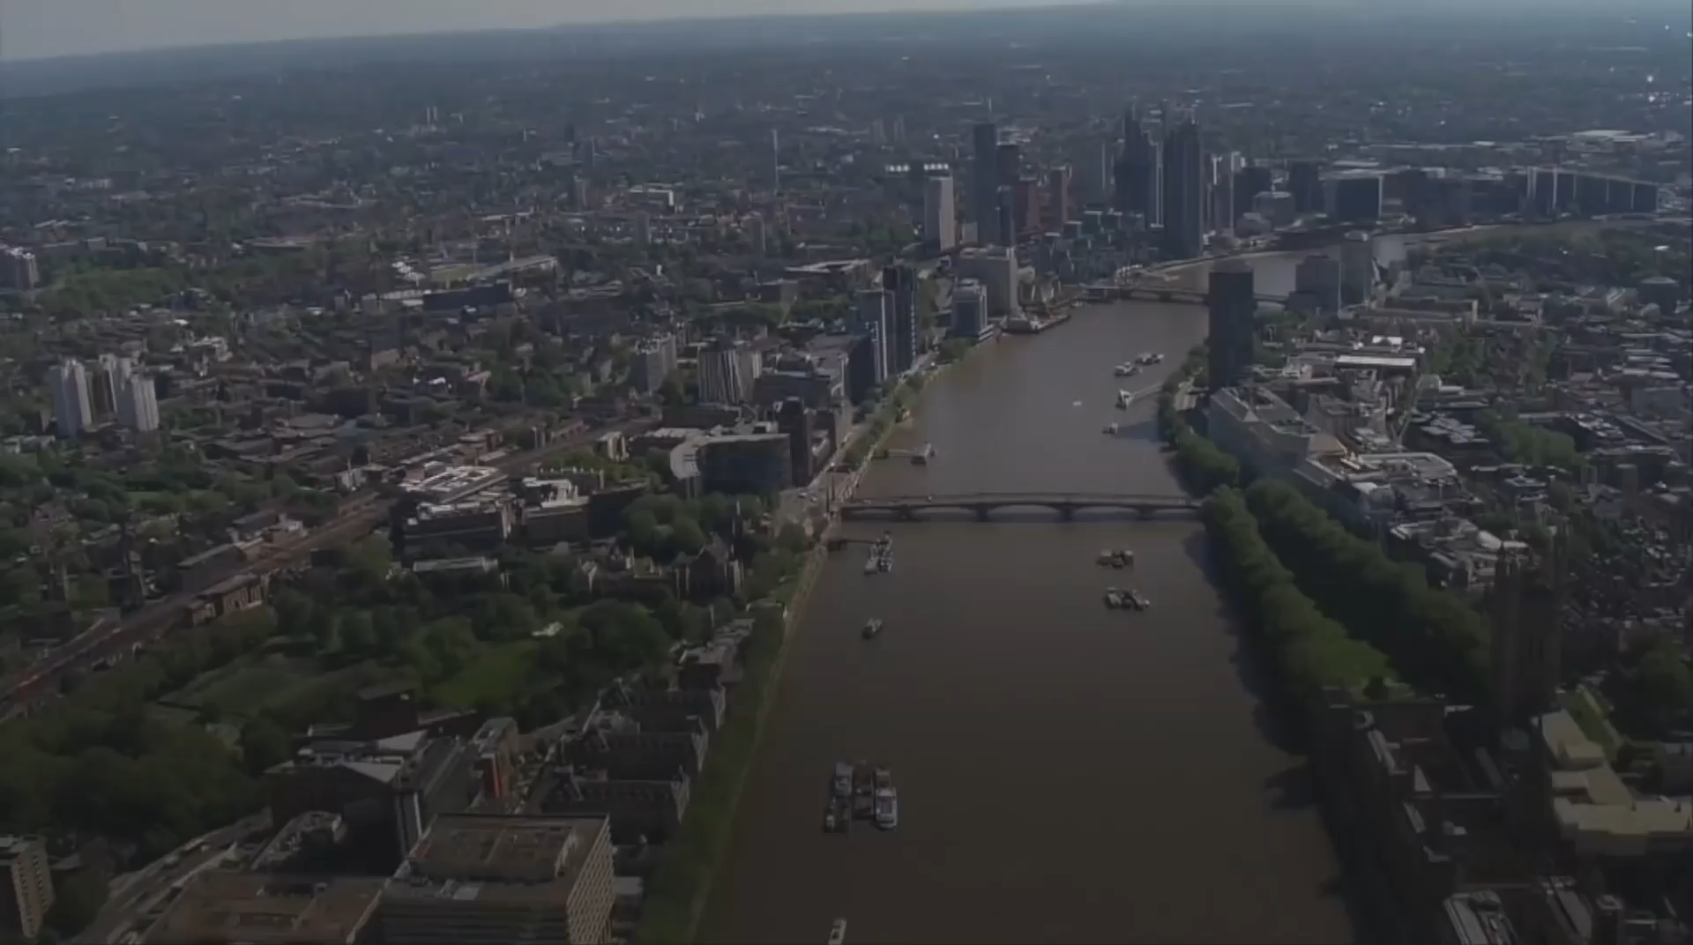
https://www.youtube.com/watch?v=FKogKWTUW5I
Notes:
Nằm ở độ cao hơn 35m so với mặt đất, bể bơi độc đáo này đem đến cho du khách những trải nghiệm đáng sợ xen lẫn thích thú khi được "vùng vẫy" giữa không trung và ngắm nhìn khung cảnh toàn thành phố.
Bể bơi Sky Pool nằm cách mặt đất 35m, giữa hai tòa chung cư mới của Embassy Gardens (London, Anh) đang là điểm đến hấp dẫn những du khách thích trải nghiệm cảm giác mạnh. là, nơi đem đến trải nghiệm bơi giữa bầu trời.

Slide 2
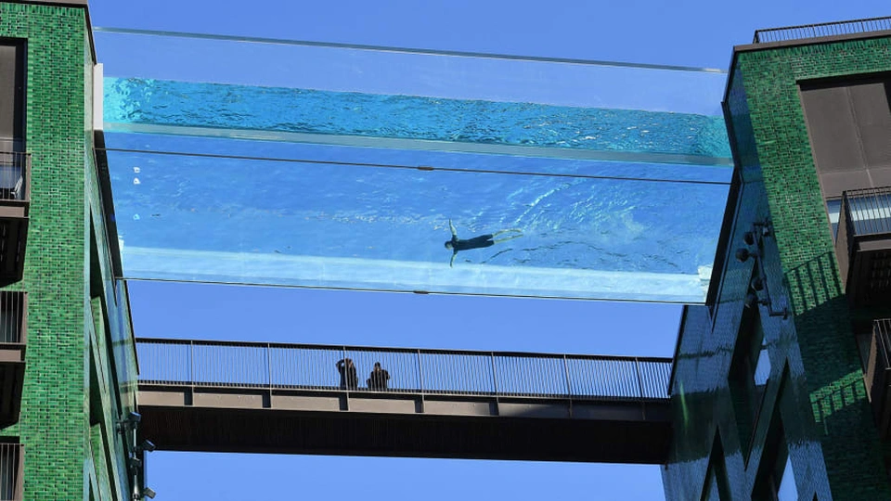
Làm thế nào để biết được khối lượng nước có trong bể bơi?

Slide 3
Làm thế nào để biết được khối lượng nước có trong bể bơi?
Cách 1: Cân khối lượng của nước trước khi đổ vào bể bơi.
Cách 2: Tính thể tích nước có trong bể bơi (lít hoặc m³)
Tìm khối lượng của 1 lít (hoặc 1m³) nước
Từ đó tính khối lượng của nước trong bể bơi.
Khối lượng nước trong bể
= thể tích nước x khối lượng của 1 lít (hoặc 1m³) nước.
Notes:
Khối lượng nước đó được tính ntn?

Slide 4
Khối lượng nước trong bể
= thể tích nước x khối lượng của 1 lít (hoặc 1m³) nước.
Khối lượng riêng của nước
1 lít nước có khối lượng là 1kg.
→ ta nói: Khối lượng riêng của nước là 1kg/lít.
1 lít dầu ăn nặng khoảng 800g.
→ ta nói: Khối lượng riêng của dầu ăn khoảng 800g/lít.
1m³ không khí có khối lượng là 1,29kg.
→ ta nói: Khối lượng riêng của không khí là 1,29kg/m³.
Nói khối lượng riêng của chì là 11300kg/m³
→ Nghĩa là: 1m³ chì nặng 11300kg.
Khối lượng riêng của một chất là gì?
Kí hiệu của khối lượng riêng là gì?
Ý nghĩa của khối lượng riêng là gì?
Notes:
Khối lượng riêng của một chất là khối lượng của 1 đơn vị thể tích chất đó.
Kí hiệu: D
Ý nghĩa: Cho biết cùng một thể tích, chất nào nặng hơn, chất nào nhẹ hơn.
Giúp tính được khối lượng của một vật khi biết thể tích và khối lượng riêng của vật.

Slide 5
HOÀN THÀNH CÁC CÂU SAU:
Câu 1: Một khúc gỗ lim có thể tích 3m³ nặng 2850kg.
1m³ gỗ lim sẽ nặng ……………..…... kg.
Khối lượng riêng của gỗ lim bằng …………….
Câu 2: Một chất lỏng có thể tích là V, có khối lượng là m.
Khối lượng riêng của chất lỏng đó là D được tính: D = …….
2850/3 = 950
950 kg/m³
m/V
Cách tìm khối lượng riêng của một chất?
Công thức tính khối lượng riêng của một chất?
Đơn vị đo của khối lượng riêng?
Notes:
Cách tìm: khối lượng riêng = khối lượng/ thể tích
Công thức: D = m/V → m=D.V; V = m/D
Đơn vị: kg/m3; g/cm3
→ Đơn vị đo của khối lượng riêng là đơn vị đo của khối lượng chia cho đơn vị đo của thể tích.

Slide 6
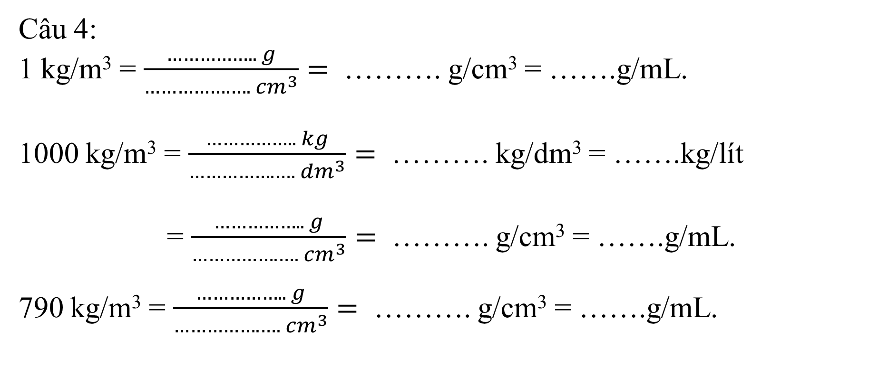
Câu 3:
kg
mg
Đơn vị khối lượng | gram (g) | … | …
Đơn vị thể tích | mi-li-lít (mL) | … | …
Đơn vị khối lượng riêng | … | kg/lít | mg/cm³
lít
cm³
g/mL
Câu 4:
1 kg/m³ = $\frac{…………….. g}{…………….…. { cm}^{3}}=$ ………. g/cm³ = …….g/mL.
1000 kg/m³ = $\frac{…………….. kg}{…………….…. { dm}^{3}}=$ ………. kg/dm³ = …….kg/lít
= $\frac{…………….. g}{…………….…. { cm}^{3}}=$ ………. g/cm³ = …….g/mL.
790 kg/m³ = $\frac{…………….. g}{…………….…. { cm}^{3}}=$ ………. g/cm³ = …….g/mL.
1000
0,001
0,001
1000 000
1000
1
1
1000
1000 000
1
1
1000 000
790 000
0,79
0,79
1000 000

Slide 7
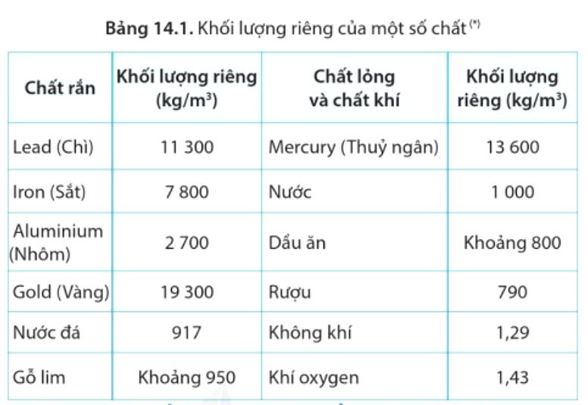
Notes:
1, Thường nói: mặt nặng như chì, vì sao? → chì có khối lượng riêng lớn
2, So sánh D của sắt với nhôm, thường nói sắt nặng hơn nhôm, hiểu như nào cho đúng? → KLR của sắt lớn hơn nhôm, hay 2 vật có cùng 1 thể tích thì vật làm bằng sắt sẽ nặng hơn.
3, So sánh D dầu ăn với D nước, D sắt với D nước→ sắt chìm, dầu nổi trong nước.
4, Một vật làm bằng kim loại có KLR là 7800kg/m3 → KL đó là gì? → sắt
→ Ý nghĩa của bảng KLR: Giúp xác định vật đó làm bằng chất gì khi đối chiếu vào bảng.

Slide 8
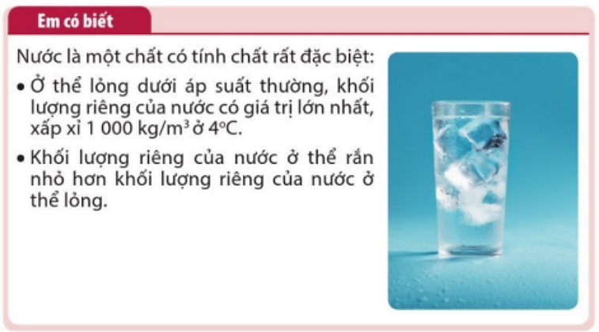
Notes:
Ở xứ lạnh, mặt sông hồ đóng băng ở trên < 0⁰C, còn ở dưới mặt bang, nước ở thể lỏng, cá vẫn có thể sống được >0⁰C.

Slide 9
LUYỆN TẬP 1
Một bể bơi có chiều dài 20m, chiều rộng 8m, độ sâu của nước là 1,5m. Tính khối lượng của nước trong bể?
Tóm tắt
V = 20m x8mx1,5m
D_{nước} = 1000 kg/m³
m = ? (kg)
Giải
Thể tích nước trong bể là:
V = 20 x 8 x 1,5 = 240 (m³)
Khối lượng nước trong bể là:
D = m/V
→ m = D.V = 1000 . 240 = 240 000 (kg)
= 240 (tấn)
Notes:
Bài tập về nhà: Chia 6 nhóm, yêu cầu hs trình bày 3 phần xác định KLR bằng thực nghiệm dưới dạng hình vẽ.

Slide 10
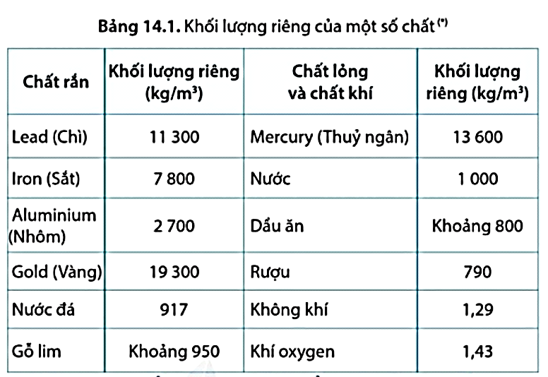
Kiểm tra bài cũ
Dựa vào bảng KLR của 1 số chất, cho biết KLR là gì, đơn vị, cách tính, kí hiệu, công thức tính và ý nghĩa của KLR?

Slide 11
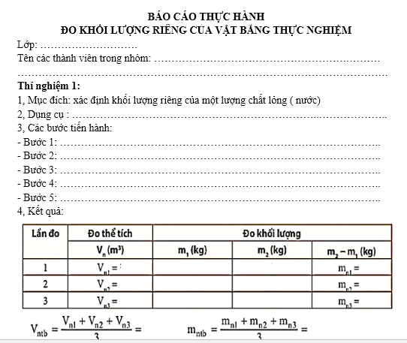
Notes:
Phiếu thực hành

Slide 12
Nhóm 1
Trình bày cách xác định khối lượng riêng của một lượng chất lỏng

Slide 13
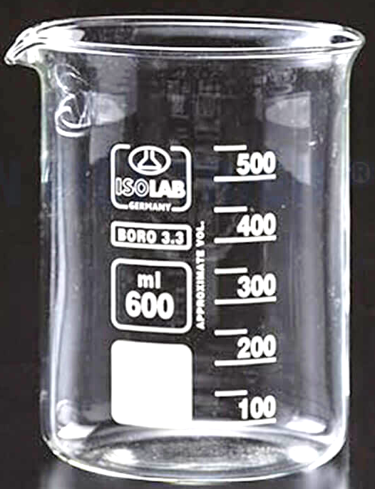
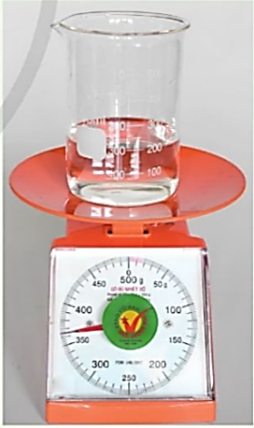
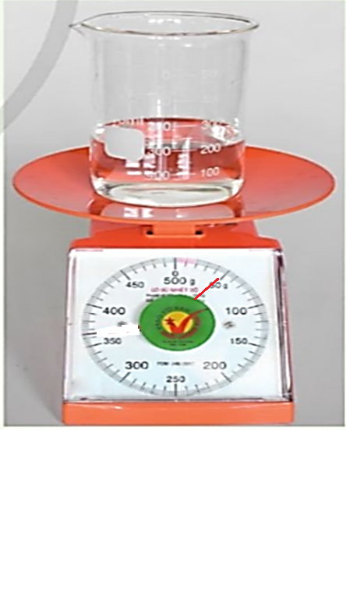
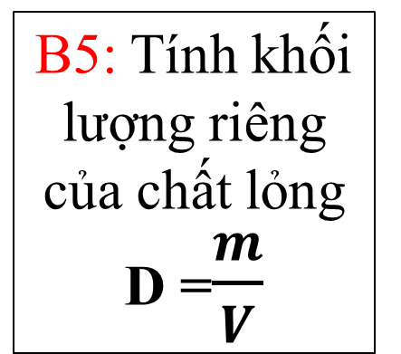
Cách xác định khối lượng riêng của một lượng chất lỏng
B1: Dùng cân đo
khối lượng
cốc đong m1
B4: Đo thể tích chất lỏng V
B2: Đổ nước vào cốc. Đo khối lượng cốc đong chứa chất lỏng m2
B5: Tính khối lượng riêng của chất lỏng
D =$\frac{m}{V}$
B3: Tính khối lượng chất lỏng
m = m2-m1

Slide 14
LƯU Ý KHI TIẾN HÀNH THÍ NGHIỆM:
• Khi cân khối lượng chất lỏng:
+ Xác định giới hạn đo của cân.
+ Luôn đặt cân tại vị trí thăng bằng, tránh đặt tại nơi gồ ghề khiến kết quả bị số lệch quá nhiều.
+ Với cân điện tử cần mở/tắt nguồn bằng phím ON/OFF, chờ cho cân đếm 9 – 1, sau đó cân sẽ hiển thị 0.00 g. Đặt cốc đong lên giữa đĩa cân (tránh đặt lệch sau đó dùng phím TARE để trừ bì khối lượng của cốc đong. Phím UNIT trên cả dùng để chuyển đổi đơn vị cân.
• Khi xác định thể tích chất lỏng:
+ Xác định giới hạn đo của cốc đong.
+ Luôn đặt cốc đong tại vị trí thăng bằng.
+ Đặt mắt vuông góc với cốc đong, ngang với mực chất lỏng và đọc giá trị thể tích V của chất lỏng.

Slide 15
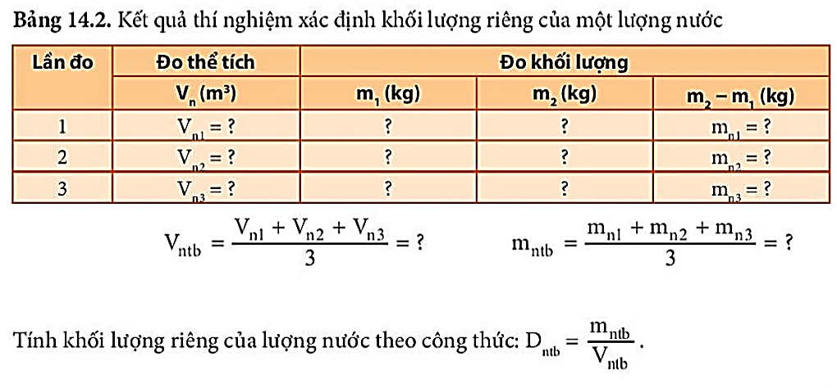

Slide 16
Nhóm 2
Trình bày cách xác định khối lượng riêng của một khối hình chữ nhật
Tài liệu được chia sẻ bởi Website VnTeach.Com
https://www.vnteach.com

Slide 17
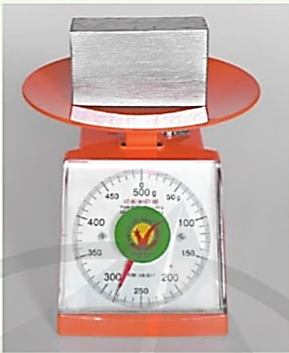
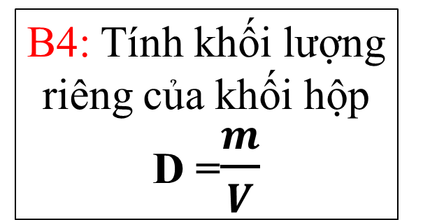
Cách xác định khối lượng riêng của một khối hình chữ nhật
a
b
B3: Dùng cân đo
khối lượng
khối hộp m
c
B1: Dùng thước đo chiều dài a, chiều rộng b, chiều cao c của khối hộp.
B4: Tính khối lượng riêng của khối hộp
D =$\frac{m}{V}$
B2: Tính thể tích khối hộp.
V = a x b x c

Slide 18
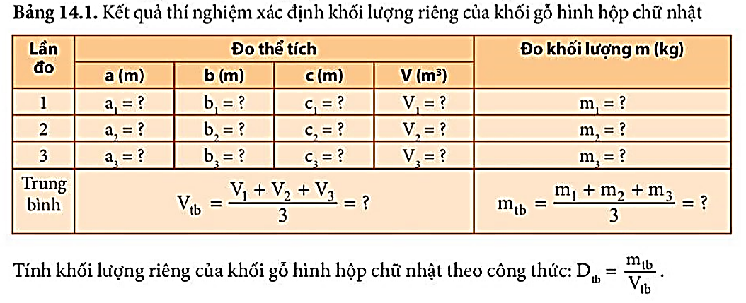

Slide 19
Nhóm 3
Trình bày cách xác định khối lượng riêng của một vật có hình dạng bất kì

Slide 20
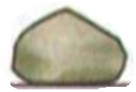
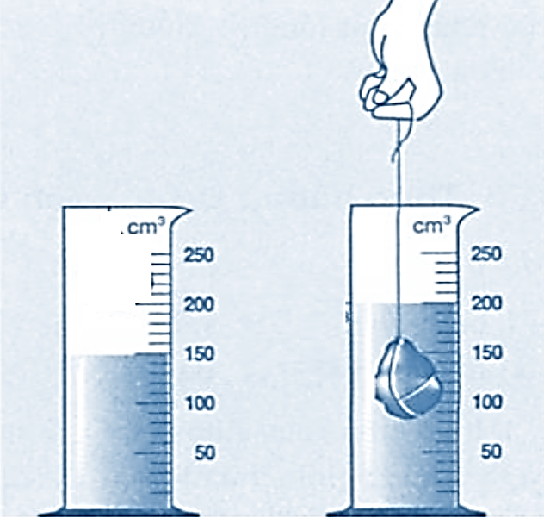
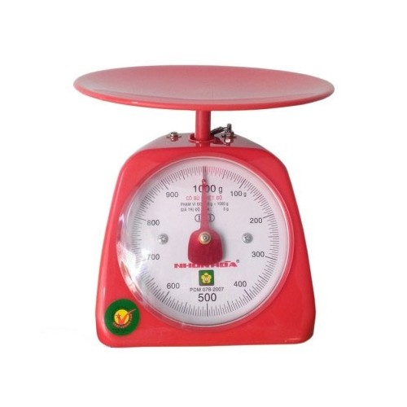
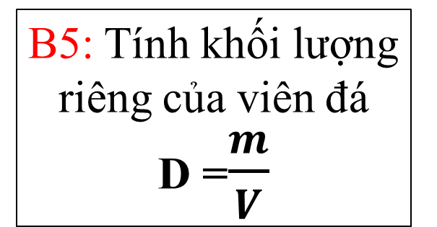
Cách xác định khối lượng riêng của một vật có hình dạng bất kì (viên đá)
B2: Đổ nước vào ống đong, ghi lại thể tích nước V1
B3: Nhúng ngập viên đá vào nước trong ống đong, đọc giá trị thể tích nước sau khi dâng lên V2
B4: Tính thể tích viên đá V = V2-V1
B1: Dùng cân đo khối lượng viên đá m
B5: Tính khối lượng riêng của viên đá
D =$\frac{m}{V}$

Slide 21
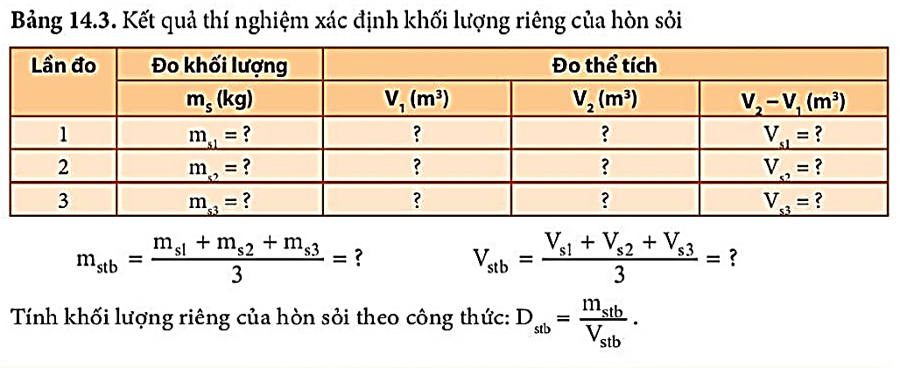

Slide 22
THỰC HÀNH XÁC ĐỊNH KHỐI LƯỢNG RIÊNG CỦA VẬT BẰNG THỰC NGHIỆM
1, Xác định khối lượng riêng của một lượng chất lỏng
2, Xác định khối lượng riêng của một khối hình chữ nhật
3, Xác định khối lượng riêng của một vật có hình dạng bất kì (viên đá)
Thí nghiệm 1
Thí nghiệm 2
Thí nghiệm 3
Nhóm 1
Nhóm 2
Nhóm 3
Nhóm 6
Nhóm 5
Nhóm 4
Thí nghiệm 1
Thí nghiệm 2
Thí nghiệm 3
Notes:
Hướng dẫn về nhà tìm hiểu về cấu trúc, cách xây dựng các kim tự tháp Ai Cập.

Slide 23

Câu 1: Khối lượng riêng của một chất là
A
  Thể tích của vật có khối lượng 1kg làm bằng chất đó.
B
  Thể tích của 1 gram chất đó.
C
  Khối lượng của 1m3 chất đó
D
  Khối lượng của 1 đơn vị thể tích (1m3, 1cm3, …) chất đó.

Slide 24
Câu 2: Công thức tính khối lượng riêng của một chất?
A
  D = V.m
B
  D = V.m
C
  D = m/V
D
  D = m+V

Slide 25
Câu 3: Hiện tượng nào sau đây xảy ra đối với khối lượng riêng của nước khi đun nước trong một bình thủy tinh?
A
  Khối lượng riêng của nước tăng.
B
  Khối lượng riêng của nước giảm.
C
  Khối lượng riêng của nước không thay đổi.
D
  Khối lượng riêng của nước lúc đầu giảm sau đó mới tăng.

Slide 26
Câu 4: Muốn đo khối lượng riêng của quả cầu bằng sắt người ta dùng những dụng cụ gì?
A
  Cần dùng một cái cân
B
  Cần dùng một cái thước dây và cốc đong
C
  Cần dùng một cái cân và bình chia độ
D
  Cần dùng một bình chia độ

Slide 27
Câu 5: Cho khối lượng riêng của nhôm, sắt, chì, đá lần lượt là
2700 kg/m3, 7800 kg/m3, 11300 kg/m3, 2600 kg/m3.
Một khối đồng chất có thể tích 300 cm3, nặng 810g đó là khối
A
  Nhôm
B
  Sắt
C
  Chì
D
  Đá.

Slide 28
Câu 6: Khối lượng riêng của dầu ăn vào khoảng 800 kg/m3. Do đó, 2 lít dầu ăn sẽ có khối lượng khoảng bao nhiêu? ……………
D = 800 kg/m³ = 0,8 kg/lit
m = D.V = 0,8.2 = 1,6kg

Slide 29
LUYỆN TẬP 2
Tính khối lượng của một khối nhôm hình hộp chữ nhật có chiều dài 10cm, chiều rộng 3cm, chiều cao 5cm.
Tóm tắt
V = 10cm x3cmx5cm
D_{nhôm} = 2700 kg/m³
= 2,7g/cm³
m = ? (g)
Giải
Thể tích khối nhôm là:
V = 10 x 3 x 5 = 150 (cm³)
Khối lượng nước trong bể là:
D = m/V
→ m = D.V = 2,7 . 150 = 405(g)

Slide 30
Thảo luận 6
Một nhóm học sinh tiến hành xác định khối lượng riêng của các viên bi giống nhau. Một bạn tiến hành thí nghiệm với một viên bi. Một bạn khác đề nghị đo tổng khối lượng và tổng thể tích của 10 viên bi. Cách làm nào cho kết quả chính xác hơn? Vì sao?
Nên làm thí nghiệm đo tổng khối lượng và tổng thể tích của 10 viên bi sẽ cho kết quả chính xác hơn.
Vì tổng khối lượng và tổng thể tích của 10 viên bi sẽ lớn giúp chúng ta có thể đọc được chính xác các kết quả đố, sai số sẽ ít.
Nếu làm tiến hành thí nghiệm với một viên bi thì khối lượng và thể tích của một viên quá nhỏ dẫn tới đọc được kết quả đo có sai số nhiều hơn.

Slide 31
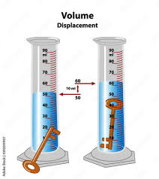

Vận dụng 1
Đề xuất các phương án xác định khối lượng riêng của một chiếc chìa khóa?
Tiến hành giống như đo KLR của hòn sỏi.

Slide 32
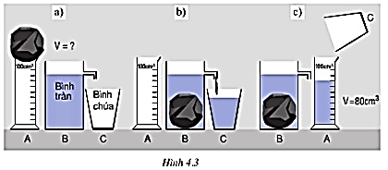

Slide 33
Vận dụng 2
Ước tính tổng khối lượng không khí ở trong lớp học của em khi đóng kín cửa. Giả sử lớp học em có chiều dài là 10m, chiều rộng là 6m, chiều cao 3m.
Thể tích lớp học của em là:
V= a.b.c = 10.6.3=180m³.
Tra bảng 14.1 SGK, ta được khối lượng riêng của không khí là:
D =1,29 kg/m³.
Khối lượng không khí ở trong lớp học của em khi đóng kín cửa là:
D = m/V
→m = D. V = 1,29 . 180 = 232,2 (kg).

Slide 34
Vận dụng 3
Tại cùng một nơi trên mặt đất, trọng lượng của vật tỉ lệ với khối lượng của nó. Chứng minh rằng: Trọng lượng riêng của vật (kí hiệu là d):
d = 10 . D.
Trọng lượng của vật: cường độ của lực hút Trái Đất tác dụng lên vật
P = 10.m ( Đơn vị đo: Niutown-N)
Trả lời:
Ta có trọng lượng riêng: d = P/V
Mà P = 10.m
d = P/V = 10.m/V = 10.D ( vì m/V = D)
Vậy d = 10.D

Slide 35
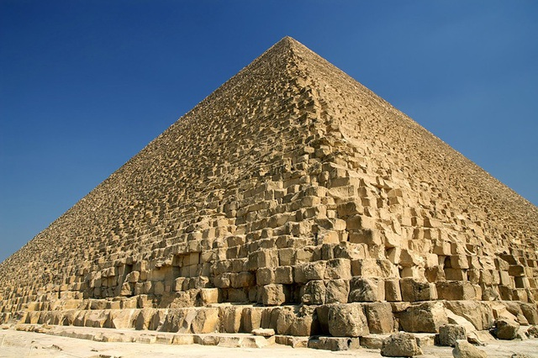
Tìm hiểu thêm
Các kim tự tháp Ai Cập được dựng lên bằng những khối đá hoa cương hình lập phương. Khối lượng của một khối đá có chiều dài 10 cm là 2,75 kg, người ta tính được khối lượng của các khối đá dùng để dựng lên các kim tự tháp. Người ta đã làm điều đó như thế nào?

Slide 36
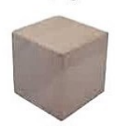
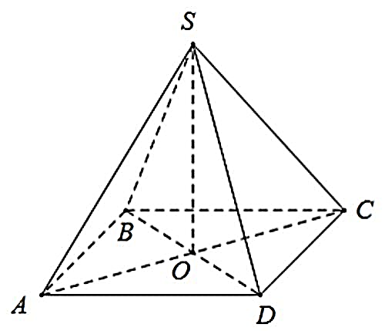
Tìm hiểu thêm
Cách làm:
- Tính khối lượng riêng của đá hoa cương hình lập phương có cạnh 10 cm là 2,75 kg.
+ Tính thể tích khối lập phương (V = a³ = 0,13 = 0,001 m³)
+ Dựa vào công thức để xác định khối lượng riêng:
D = m/V = 2,75/0,001 = 2750 (kg/m³)
- Sử dụng phương pháp đo trong toán học để xác định kích thước của kim tự tháp (sử dụng tính chất của tam giác đồng dạng).
- Tính được thể tích của kim tự tháp V (dựa vào công thức tính thể tích khối chóp)
- Dựa vào khối lượng riêng đã tính ở trên hoàn toàn có thể tính được khối lượng của đá sử dụng để xây lên kim tự tháp bằng công thức: m = D.V.

